Slide 1
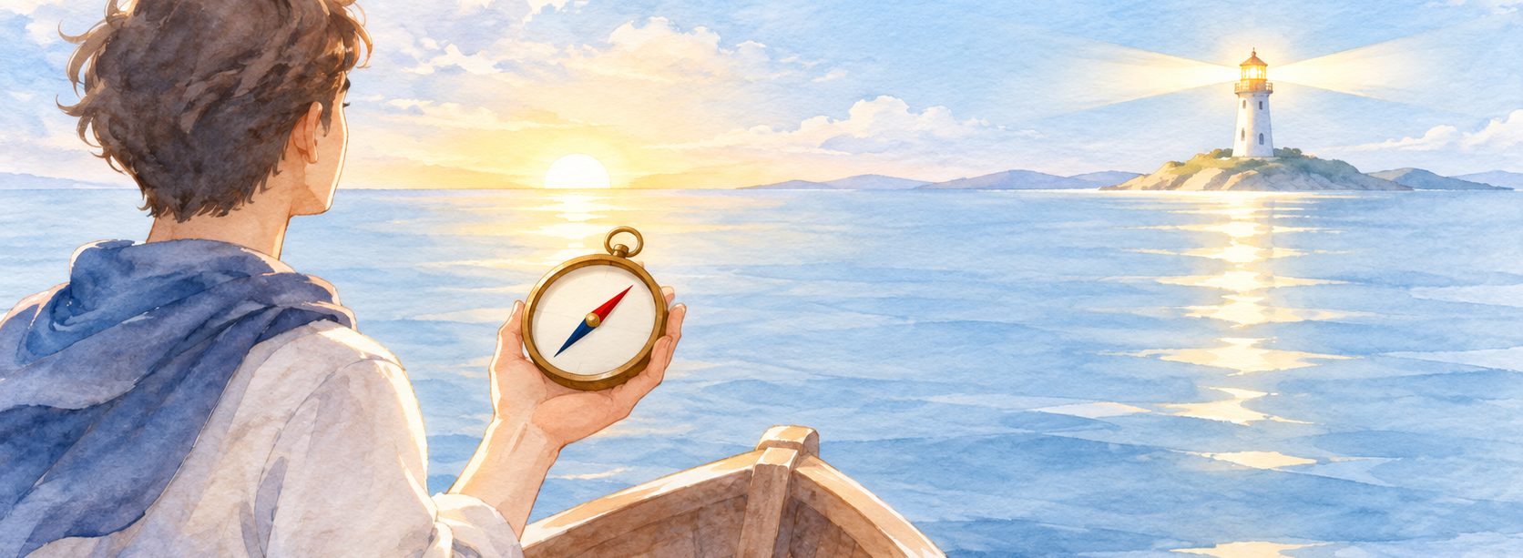
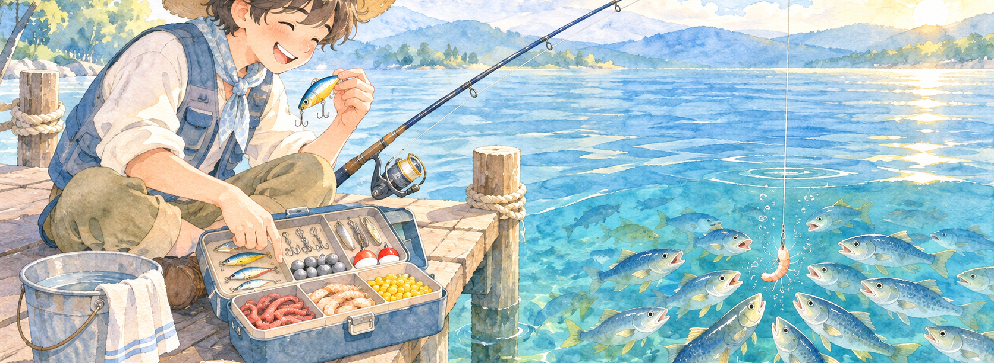

BNI講話の学び② ｜ 2021年1月 大阪セントラルリージョン メンバーズフォーラム
エデュケーション（録画）
魚がいるところに、合った仕掛けとエサを
1 戦略は3つ
2 マーケティング＝釣り
3 ネットワーキング
行き先がないと、漕いでも不安
① 現在地を知る
② ゴールを決める（5年後の売上・
お客さん・社員の数）
③ 道のりを決める（手段・誰と）
100倍のビジョンを描くと、
やり方そのものが変わる（ニトリ）
お客さんのニーズからスタート
・魚がいない所に糸を垂らしていない？
・魚は移動する（ニーズは変わる）
・合った仕掛けとエサ
・聞いたメンバーがすぐ動ける発表か
紹介が来ない時は、どれかがズレている
知り合いの「その先」へ
・誰を知っているか＋
その人が誰を知っているか
・「私は知らないけど、あの人の
後ろにいるかも」と動ける仲間
トレーニングは誘い合って受け、
受けた後に話し合う
マーケティング（魚の場所）×ネットワーキング（新しい釣り場）で、市場が変わっても釣れる。
髙橋 由香
私の問い：私の魚はどこにいる？（どんな会社の、どんな社長が困っている？）仕掛けとエサは合っている？
自分用の学びメモ

